Slide 1
Snimanje videolekcija
Leopoldina Vitković, prof.

Slide 2
Tehnički uvjeti za snimanje
Dobro osvjetljenje
Da nije iza vas prozor – izvor svjetlosti
Pozadina bez detalja
Tišina

Slide 3
Upute za izradu videolekcija za nastavu na daljinu
Izrada PPT
Vaš prikaz kamerom u donjem desnom kutu
Snimanje prezentacije možete popratiti samo glasovno

Slide 4
Upute za izradu videolekcija za nastavu na daljinu
Izrada PPT
Tema, naslov
Odgojno-obrazovni ishodi, cilj
Potreban radni materijal ili neke uvodne pripreme

Slide 5
PPT – slike, animacije
Natuknice
Font (28 – 32)
Izbjegavati distraktore

Slide 6
Donji desni kut prikaz kamere
Postavljanje pitanja – vrijeme za promišljanje
Poveznice skratite – Bitly URL Shortener
Obraćajte im se u množini, rodno neutralno: znate li, možete li...

Slide 7
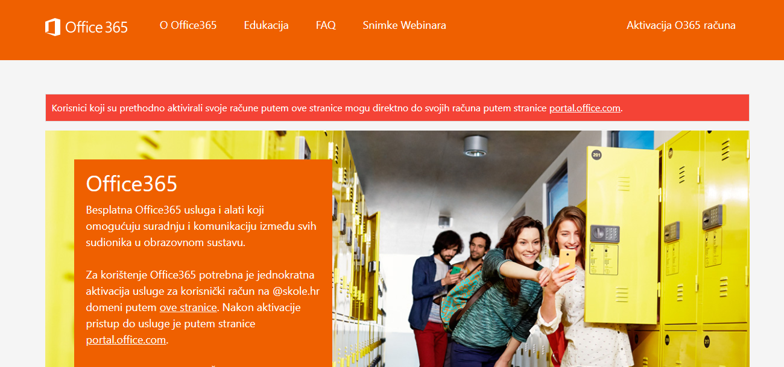
Snimanje u PowerPointu Office365
Instaliran office 365 za škole

Slide 9
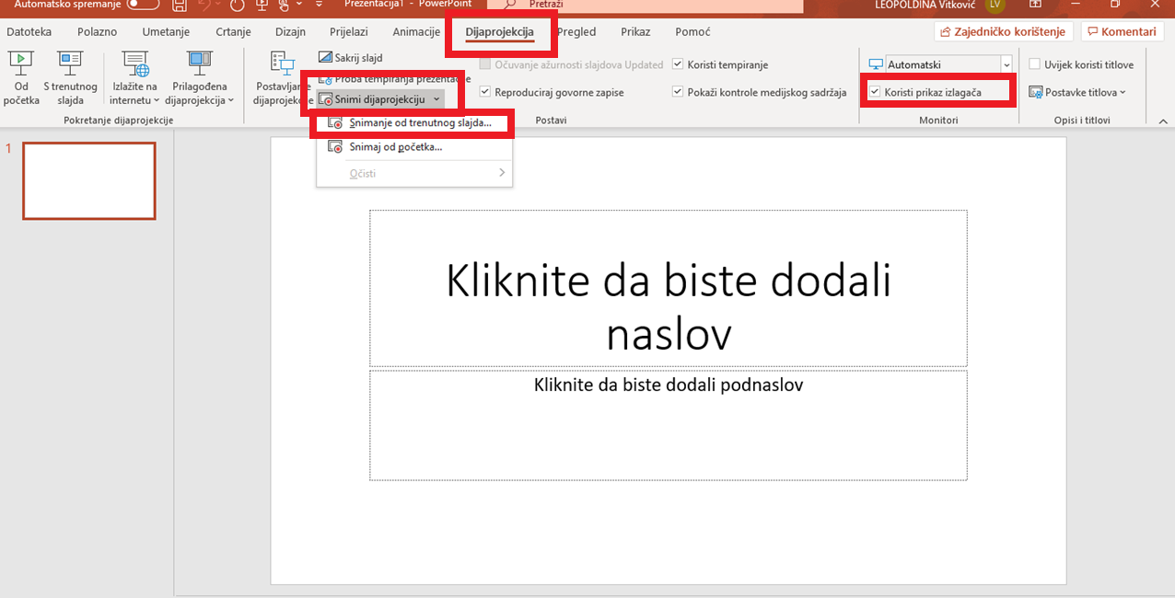

Slide 13
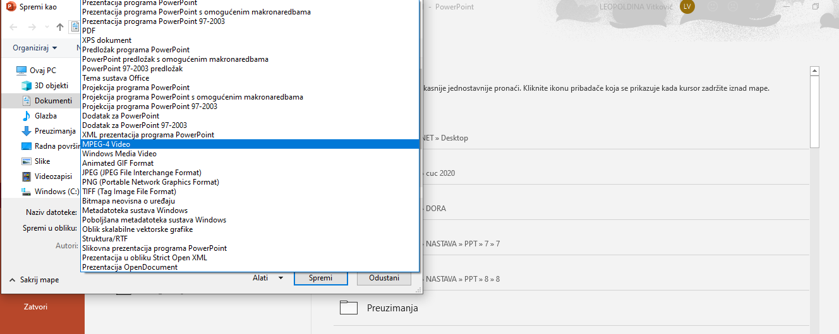

Slide 14
Snimanje u Loom - u

Slide 17
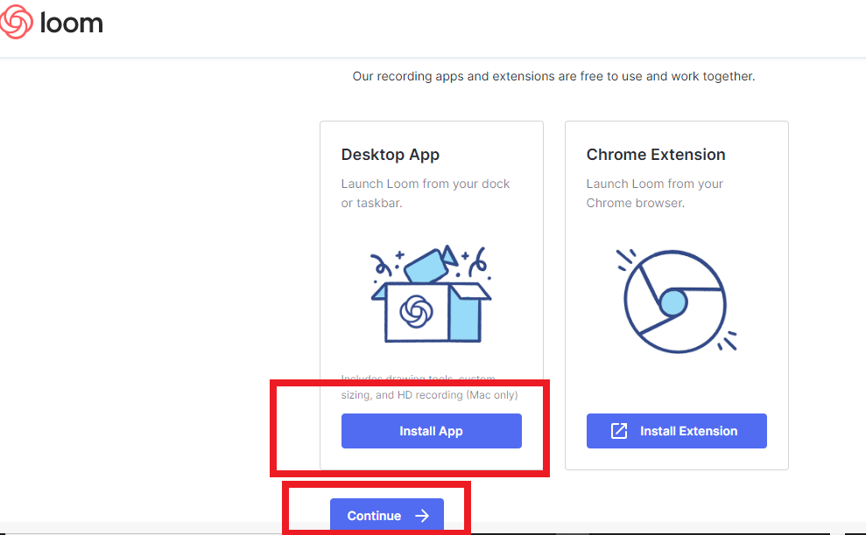

Slide 18
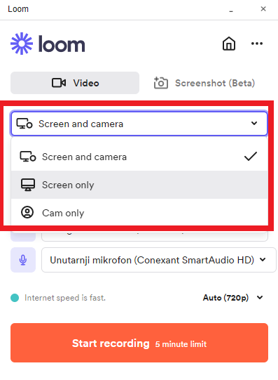

Slide 19
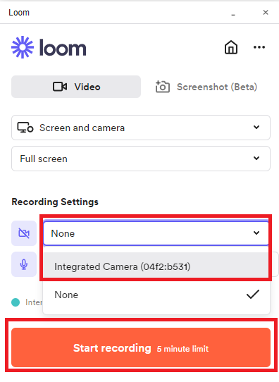

Slide 21
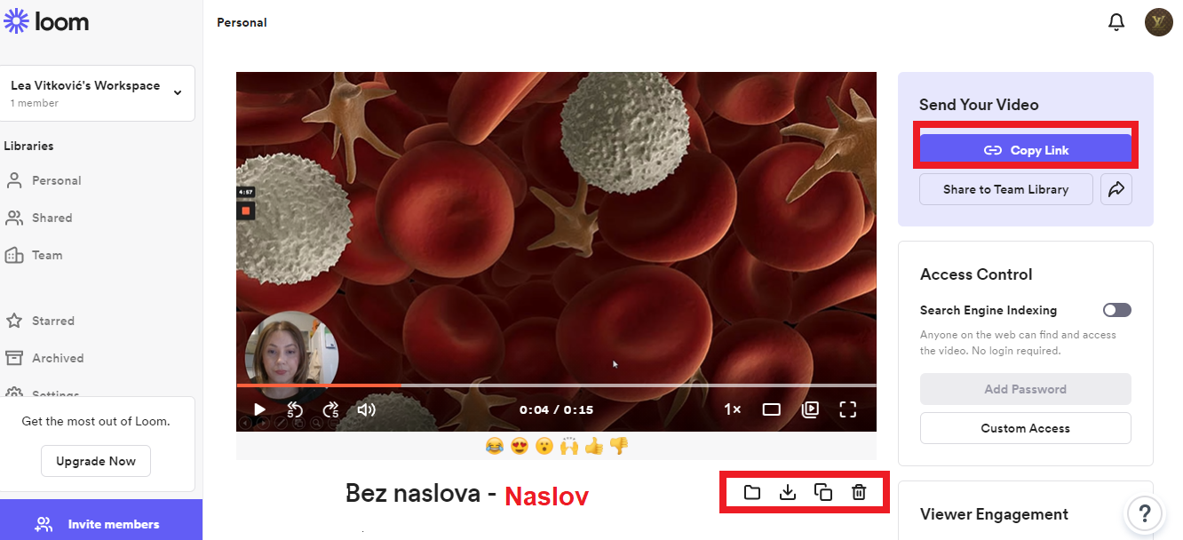

Slide 23
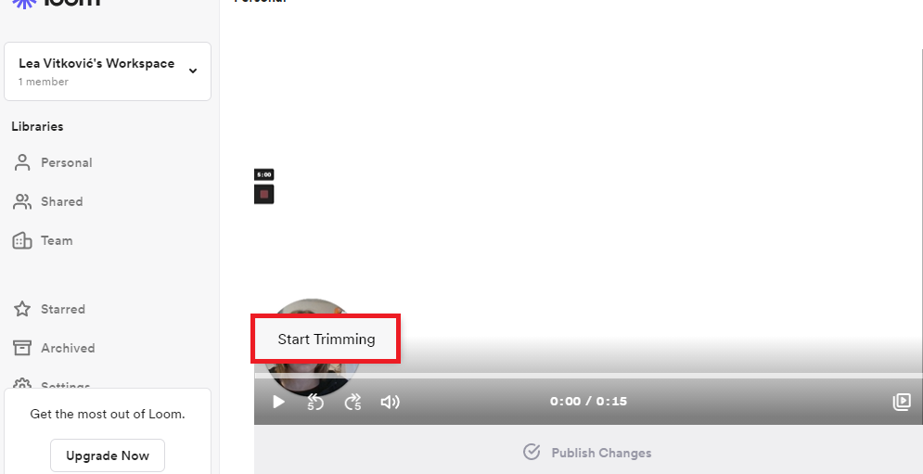

Slide 25
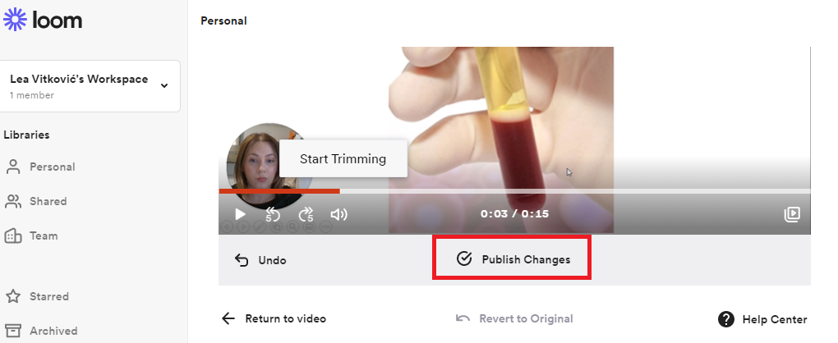

Slide 26
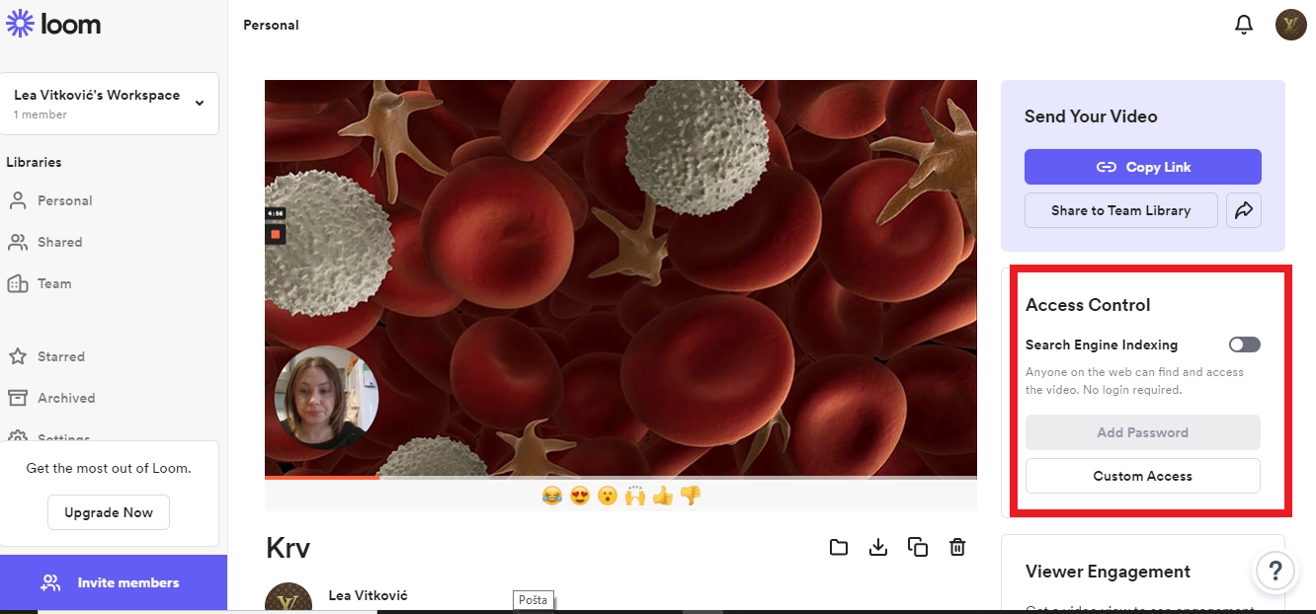

Slide 28
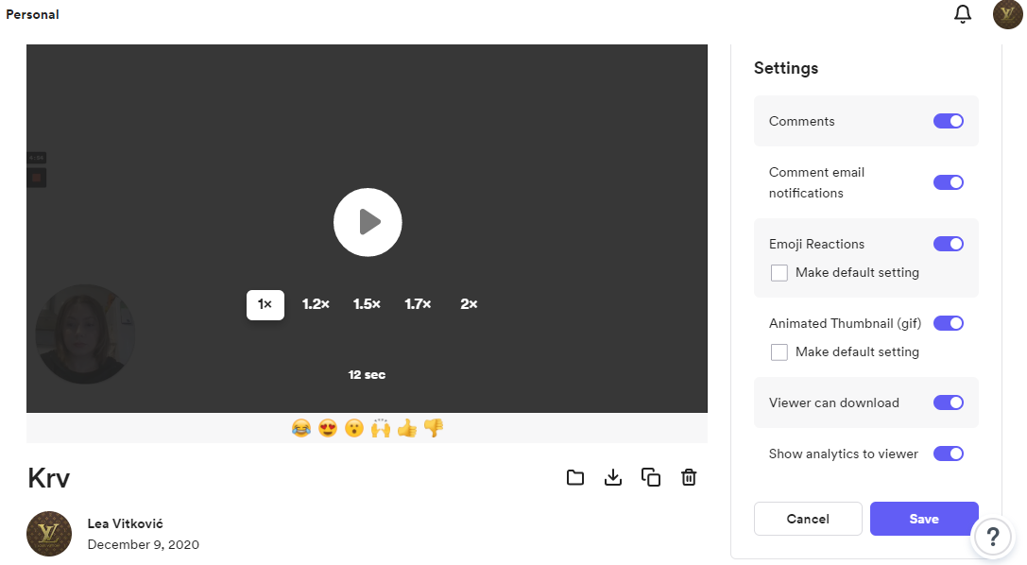

Slide 29
Office 365
Besplatan
Snimku možete preuzeti u MP4 formatu
Nema mogućnost rezanja

Slide 30
Loom
Besplatan
Preuzimanje Chrome proširenja ili aplikacije za desktop
Snimke se skladište u Loom-ovo oblak - kapacitet neograničen
Snimku možete preuzeti u MP4 formatu
Mogućnost rezanja
Mogućnost pauziranja snimke i nastavak snimanja naknadno
Može snimati ekran

